Slide 1
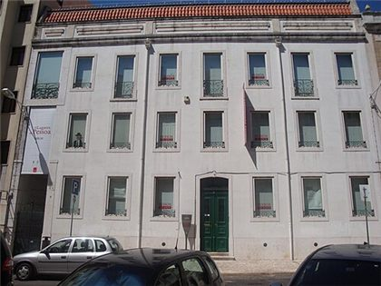
PORTUGUÊS, 3.º ANO, MÓDULO 7, LIÇÃO M7-F04, UNIDADE 2
EPI
7
Pensar é estar doente dos olhos
Caeiro diz que pensar estraga a vista. E depois passa o resto do poema a argumentar.
Casa Fernando Pessoa (fotografia de Lijealso, 2008). CC BY 3.0
lê, faz, leva
Lição M7-F04, Pensar é estar doente dos olhos
1

Slide 2
ABRIR, CINCO MINUTOS
EPI
Consegue-se ver sem pensar?
Lição M7-F04, Pensar é estar doente dos olhos
2

Slide 3
LER: A — O GUARDADOR DE REBANHOS, II (EXCERTOS) (1 DE 2)
EPI
O meu olhar é nítido como um girassol.
[…]
Creio no Mundo como num malmequer,
Porque o vejo. Mas não penso nele
Porque pensar é não compreender...
Alberto Caeiro (8-3-1914), Poemas de Alberto Caeiro, Ática, 1946, Arquivo Pessoa
Lição M7-F04, Pensar é estar doente dos olhos
3

Slide 4
LER: A — O GUARDADOR DE REBANHOS, II (EXCERTOS) (2 DE 2)
EPI
O Mundo não se fez para pensarmos nele
(Pensar é estar doente dos olhos)
Mas para olharmos para ele e estarmos de acordo...
Alberto Caeiro (8-3-1914), Poemas de Alberto Caeiro, Ática, 1946, Arquivo Pessoa
Lição M7-F04, Pensar é estar doente dos olhos
4

Slide 5
LER: B — O GUARDADOR DE REBANHOS, IX (INÍCIO)
EPI
Sou um guardador de rebanhos.
O rebanho é os meus pensamentos
E os meus pensamentos são todos sensações.
Penso com os olhos e com os ouvidos
E com as mãos e os pés
E com o nariz e a boca.
Alberto Caeiro, Arquivo Pessoa
Lição M7-F04, Pensar é estar doente dos olhos
5

Slide 6
O ESSENCIAL
EPI
Três coisas a fixar
1
Alberto Caeiro, o mestre dos heterónimos, diz que pensar é estar doente dos olhos: o que vale é ver as coisas como são, sem lhes pôr ideias em cima.
2
Nos poemas II e IX de O Guardador de Rebanhos a poesia é feita de sensações: olhar, ouvir, sentir com o corpo, sem metafísica.
3
E, no entanto, Caeiro argumenta ao longo do poema inteiro: a recusa de pensar é ela própria uma ideia.
Lição M7-F04, Pensar é estar doente dos olhos
6

Slide 7
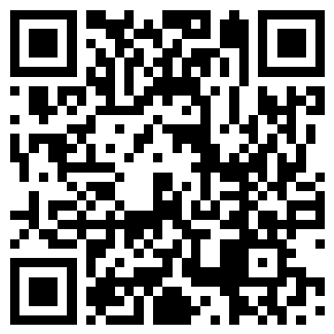
AGORA NO TELEMÓVEL, QUINZE MINUTOS
EPI
Abre a lição no telemóvel
1
Lê e responde aos cartões, um de cada vez
2
No fim, o cartão extra
3
O percurso marca a lição como feita
pedrohfernandes-klk.github.io/​pt/​m7/​licao-m7-f04/​
Lição M7-F04, Pensar é estar doente dos olhos
7

Slide 8
PAUSA: CARTÕES NO TELEMÓVEL
EPI
Três minutos, com placar
1
Na lição, toca em «Sala» e escreve o código do ecrã e uma alcunha
2
Faz os cartões que o ecrã indica
3
Quando acabares, olha para o placar
pedrohfernandes-klk.github.io/​pt/​m7/​licao-m7-f04/​
Lição M7-F04, Pensar é estar doente dos olhos
8

Slide 9
ESCREVE NO CADERNO, 13 MINUTOS
EPI
Ver sem pensar
Planeia uma série de três fotografias «à maneira de Caeiro», no caminho para a escola: o que fotografas e que verso serve de legenda a cada uma. Regra: nenhuma legenda pode explicar a imagem.
Lição M7-F04, Pensar é estar doente dos olhos
9

Slide 10
SÍNTESE
EPI
Para fixar
1
Caeiro compara o olhar a um girassol e a crença no Mundo a um malmequer: ver é bastar-se com o que existe.
2
Em IX, o rebanho que guarda são os pensamentos, e esses pensamentos «são todos sensações»: pensa-se com os olhos, as mãos, o nariz.
3
Mas a tese «Pensar é estar doente dos olhos» é defendida com argumentos, e argumentar é pensar: é essa a contradição que o debate explora.
Lição M7-F04, Pensar é estar doente dos olhos
10

Slide 11
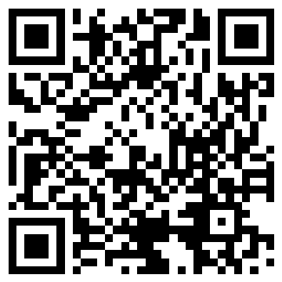
ATÉ À PRÓXIMA AULA
EPI
No telemóvel ou no PC da escola
1
Termina o baralho da lição M7-F04 e o cartão extra
2
Espreita a lição seguinte, «À beira do rio»
3
Antes de sair: foto do caderno para o portefólio
pedrohfernandes-klk.github.io/​pt/​m7/​
Lição M7-F04, Pensar é estar doente dos olhos
11

